Slide 1
Профилактика профессионального выгорания педагогов

Slide 2
Одной из профессиональных проблем, связанных со здоровьем педагогов, является так называемое «выгорание».
Часто его называют
«эмоциональным» или «профессиональным выгоранием».

Slide 3
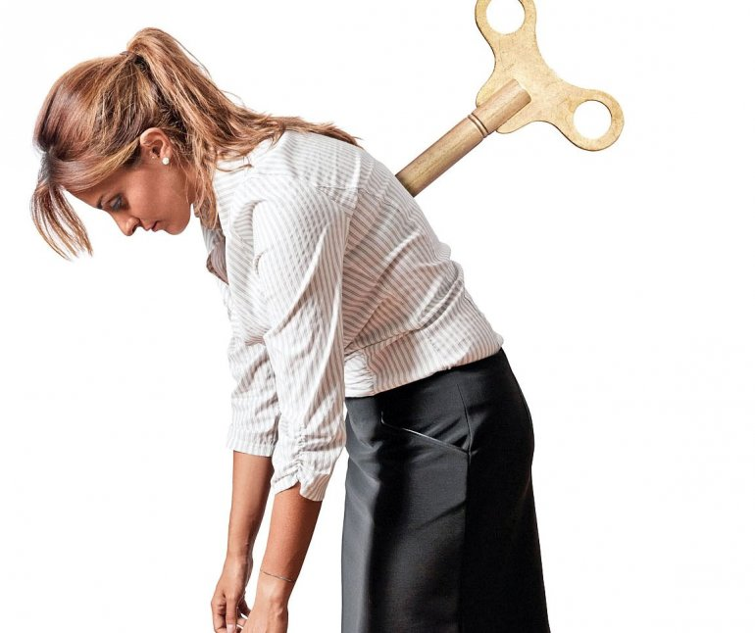
Профессиональное выгорание - это синдром, развивающийся на фоне хронического стресса и ведущий к истощению эмоциональных,
энергетических и
личностных ресурсов работающего человека.

Slide 4
Причины возникновения симптомов «профессионального выгорания» у педагогов:
Повышенная ответственность педагога в выполнении своих профессиональных функций.
Загруженность в течение рабочего дня.
Высокая эмоциональная включенность в деятельность – эмоциональная перегрузка.
Неблагоприятные социальные условия и психологическая обстановка на рабочем месте.
Необходимость владения современными методиками и технологиями обучения.
Неумение регулировать собственные эмоциональные состояния.
Ответственность перед администрацией, коллегами за результаты своего труда.

Slide 5
Ситуации, влияющие на возникновение симптомов «профессионального выгорания».
Начало своей деятельности после отпуска, курсов.
Проведение открытых занятий, мероприятий, на которые было потрачено много сил, а в результате не получено соответствующего удовлетворения.
Окончание учебного года.
Ситуации негативного, эмоционального общения с участниками образовательного процесса

Slide 6
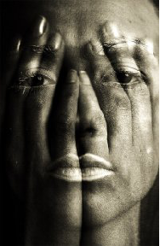
Признаки «профессионального выгорания»
сниженный эмоциональный фон, эмоциональная вялость,
отстраненность в общении с окружающими;
негативное, подчас циничное отношение как к субъектам
профессиональной деятельности, так и к коллегам;
нарастающее безразличие к своим должностным
обязанностям, снижение трудовой активности и мотивации;
ощущение собственной профессиональной
несостоятельности и неудовлетворенности работой;
немотивированная или неадекватная агрессивность, недовольство собой и окружающими;
неадекватная самооценка результатов профессиональной деятельности и снижение персональной ответственности за них;
ухудшение соматического состояния, головные боли, нарушения сна и т.д.
снижение качества жизни в целом.

Slide 7
Стадии «профессионального выгорания»
Стадия напряжения
Стадия раздражения
Стадия творческого кризиса
начинается приглушение эмоций; педагог неожиданно замечает: вроде бы все пока нормально, но … скучно и пусто на душе; исчезают положительные эмоции, появляется некоторая отстраненность в отношениях с коллегами; возникает состояние тревожности, неудовлетворенности.
снижается потребность в общении с друзьями и коллегами; появляется устойчивая негативность восприятия себя и других; нарастает апатия; появляется повышенная раздражительность.
полная потеря интереса к работе и к жизни, эмоциональное безразличие, ощущение отсутствия сил, озлобленность, грубость, резкость в общении, развитие психосоматических заболеваний. Человек стремиться к уединению.

Slide 8
Психоэмоциональное истощение
не должно достигать
критических значений!!!
Личностная отстраненность
Сворачивание личных достижений
Эмоциональное
истощение
Потеря трудоспособности

Slide 9
Способы профилактики «эмоционального выгорания» и поддержка психического здоровья.

Slide 10
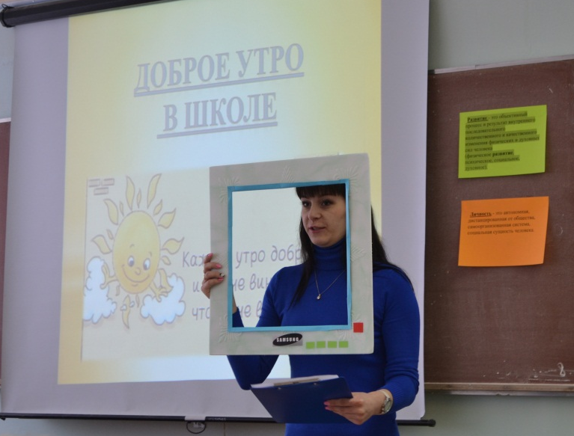
Профилактика «профессионального выгорания»
Саморегуляция
это управление своим психоэмоциональным состоянием, которое достигается путем воздействия человека на самого себя с помощью слов, мысленных образов, управления мышечным тонусом и дыханием.
Физиологическая Естественная Эмоциональная

Slide 11
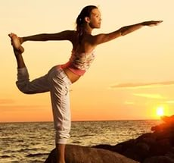
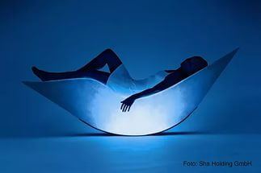
Способы физиологической саморегуляции:
Различные движения потягивания и расслабления мышц
Посещение бассейна, тренажерного зала, занятия йогой.
Релаксация

Slide 12
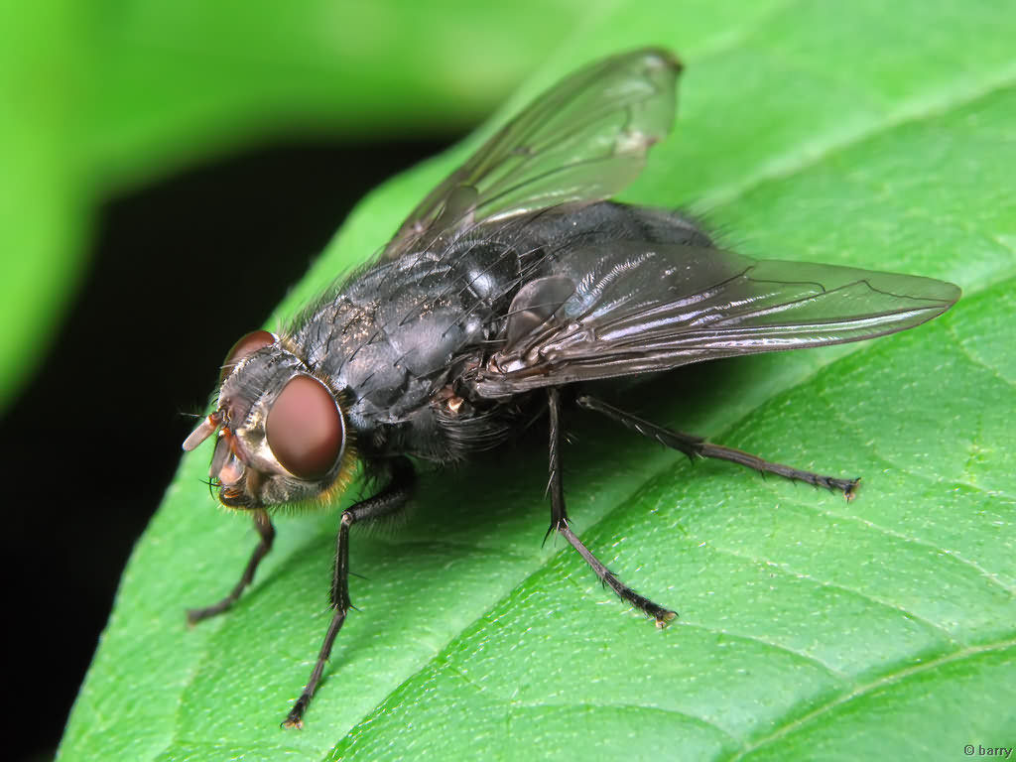
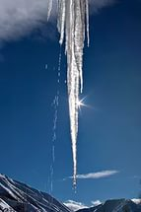
Упражнения на снятие напряжения.

Slide 13
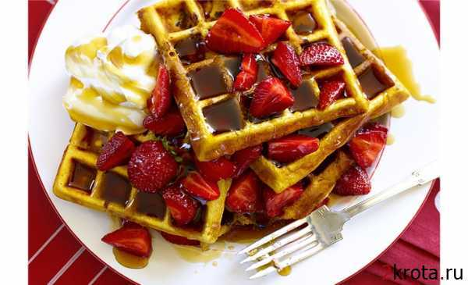
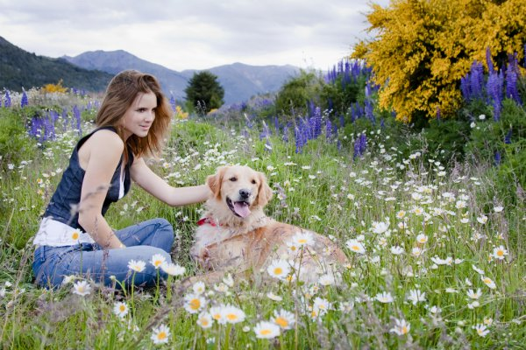
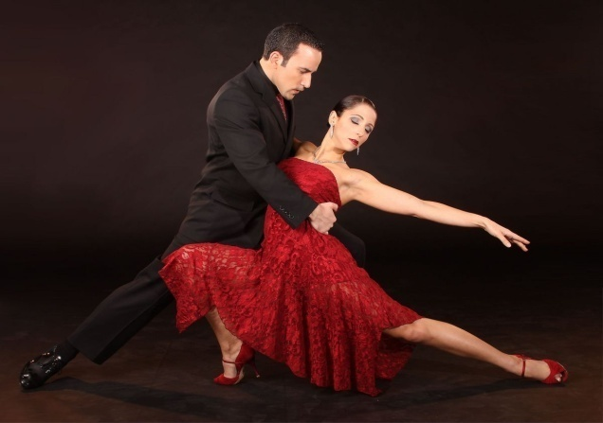
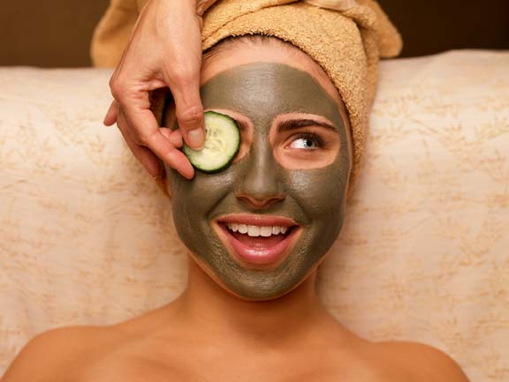
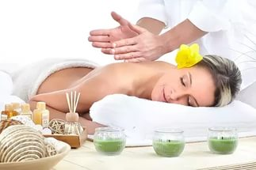
Способы естественной саморегуляции:
Длительный сон
Вкусная еда
Общение с природой и животными
Баня, сауна, массаж
Музыка, танцы
SPA-процедуры

Slide 15
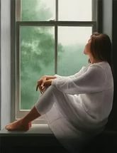
Способы эмоциональной саморегуляции:
Смех, улыбка, юмор
«Купание» (реальное или мысленное) в солнечных лучах;
Размышления о хорошем, приятном
Вдыхание свежего воздуха
Занятие любимым делом - хобби
Чтение стихов
Рассматривание цветов в помещении, пейзажа за окном, фотографий
Высказывание похвалы, комплиментов кому-либо просто так.

Slide 16
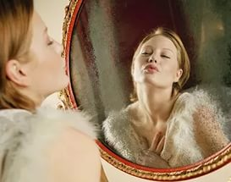
Повышение самооценки
Находите возможность хвалить себя в течение рабочего дня не менее 3–5 раз.
В случае даже незначительных успехов целесообразно хвалить себя, мысленно говоря:«МОЛОДЕЦ!», «УМНИЦА!», «ЗДОРОВО ПОЛУЧИЛОСЬ!», «Я ОТЛИЧНО СПРАВИЛАСЬ!», «КАК Я ЛЮБЛЮ СЕБЯ!».
Дарите себе подарочки и милые безделушки.

Slide 17
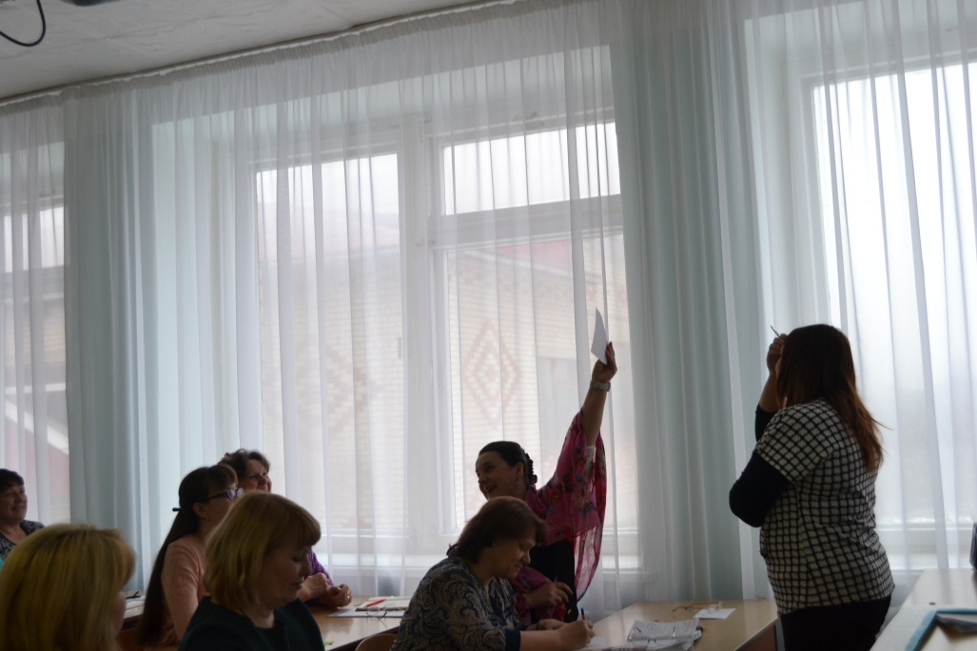
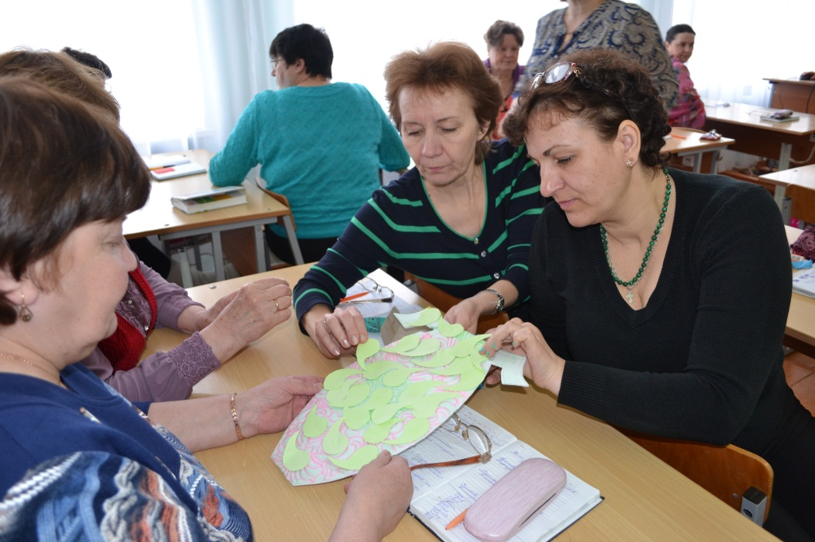
Упражнение «Мне нравится, что ты…»
на развитие самооценки.

Slide 18
Выводы
ЗАБОТЬТЕСЬ О СВОЕМ ПСИХИЧЕСКОМ ЗДОРОВЬЕ, КОЛЛЕГИ!
НЕ ДОВОДИТЕ УРОВЕНЬ ПСИХИЧЕСКИХ НАРУЗОК ДО КРИТИЧЕСКИХ!

Slide 19
Главный секрет – улыбка!

Slide 20
Спасибо за внимание!

